Slide 1

软件工程课程设计
个人收支管理系统
Personal Revenue and Expenditure Management System
中国计量大学 · 信息工程学院 · 23计算机2班
组长
陈嘉裕
组员
江乐天 华慈凯 张响亮 何周烨

Slide 2
目录
Contents
01
项目概述
02
需求分析
研究背景、目的与路线
功能识别与技术可行性
03
系统设计
04
技术实现
架构、数据库与接口设计
核心代码与关键技术
05
系统功能演示
06
团队成员分工
核心功能与界面展示
五位成员的详细工作量

Slide 3
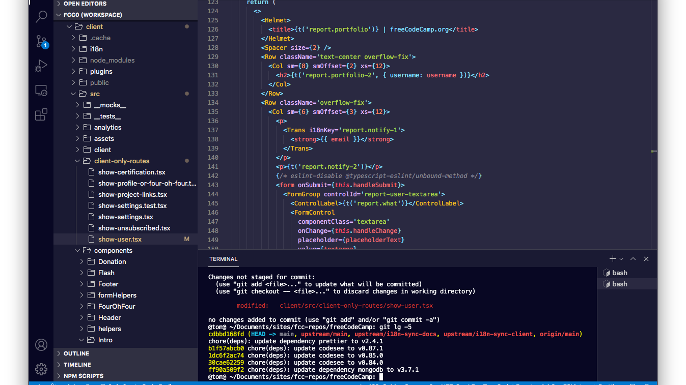
CHAPTER 01
项目概述
项目背景、研究目的与技术路线

Slide 4
PROJECT OVERVIEW
项目背景与意义
研究背景
项目题目的灵感来源
随着数字化生活的普及，个人收支场景日益多元化（线上消费、线下支付、投资理财、日常开销等），传统记账方式（纸质账本、简单表格）已难以满足高效记录、分类统计、趋势分析的需求。同时，现有部分收支管理软件存在广告冗余、功能复杂、数据安全隐患等问题，轻量化、个性化的个人收支管理系统具有明确的实际应用场景。
作为一个大学生，在日常生活中经常会不注意自己的消费习惯，从而导致每月的生活费收支不明，月末自己的钱包空空。
同时，可支付的平台过多，微信和支付宝虽支持账单统计，但是可用于支付的平台过多，导致账单统计不直观，还要手动进行各个平台的整合。
账单由纯数字构成，直观性差。
实用意义
技术意义
拓展意义
为用户提供便捷的收支记录、分类统计、数据可视化功能，降低个人财务管理门槛，帮助用户养成合理消费习惯，提升财务规划能力。
结合Vue3 前端框架与 Node.js 后端技术，搭建前后端分离的轻量应用，实践响应式开发、API 接口设计、数据持久化等核心技术，积累全栈项目开发经验。
系统可灵活扩展功能（如预算设置、账单导出、多端同步），为后续个性化财务工具开发提供可复用的技术方案与需求参考。

Slide 5

RESEARCH OBJECTIVES
研究目的与技术路线
从需求分析到部署总结的完整开发流程
研究目的：
解决记账复杂难的问题
技术栈选型
前端技术
• Vue3 + Vite
• Element Plus
• Axios
• ECharts
后端技术
• Node.js + Express
https://github.com/yyyyyyyy-cco/revenue-and-expenditure-management.git
• SQLite
• JWT
研究路线流程
• bcryptjs
需求分析与规划
开发工具
1
• VS Code
明确核心功能、非功能需求，梳理用户角色与使用流程，写了一份readme指导开发
技术选型与架构设计
• Git
2
• Postman
确定前后端技术栈，设计RESTful API接口规范，明确数据传输格式
系统开发实现
• Chrome DevTools
3
前端页面组件开发、后端API接口实现、数据库设计与数据模型配置
4
测试与优化
功能测试、兼容性测试、性能测试，收集反馈，优化界面交互，修复bugs
5
部署与总结
完成系统部署，编写使用文档，总结技术难点与解决方案

Slide 6
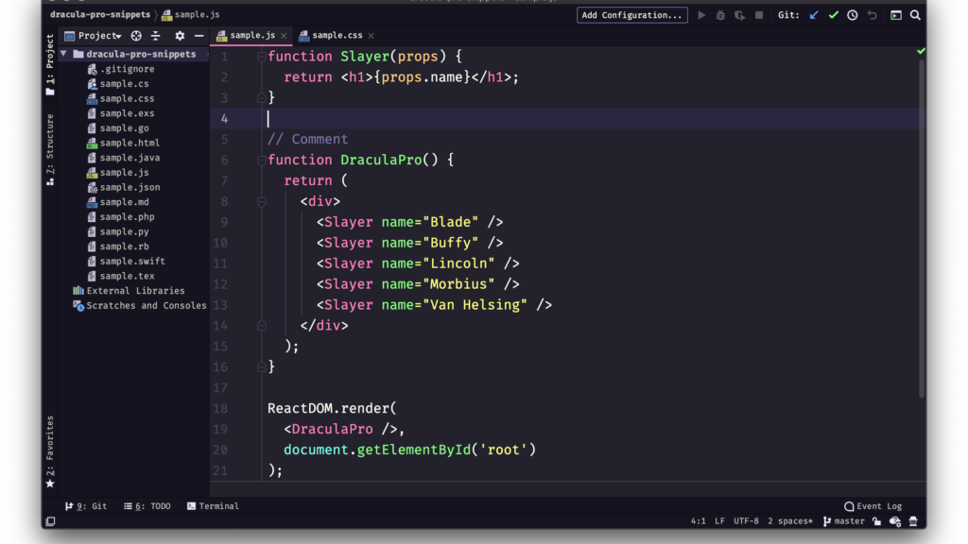
CHAPTER 02
需求分析
功能识别与技术可行性研究

Slide 7
REQUIREMENTS ANALYSIS
功能需求识别
五大功能模块，覆盖收支全流程管理
用户管理模块
支持用户通过账号密码完成注册、登录，保障数据的私有化
用户注册
用户登录
密码管理
收支记录模块 核心
收支添加、编辑/删除、查询，支持多条件筛选
收支添加
编辑删除
多条件查询
数据管理模块
支持将微信、支付宝账单数据导入
分类预设
收入分类
支出分类

Slide 8
REQUIREMENTS ANALYSIS
功能需求识别
五大功能模块，覆盖收支全流程管理
定时管理模块
固定收支、开销的自动统计
收支统计
定时管理
固定开销
数据统计与可视化模块 核心
收支统计、分类占比分析、趋势分析，以饼图、折线图展示
收支统计
饼图占比
趋势折线

Slide 9
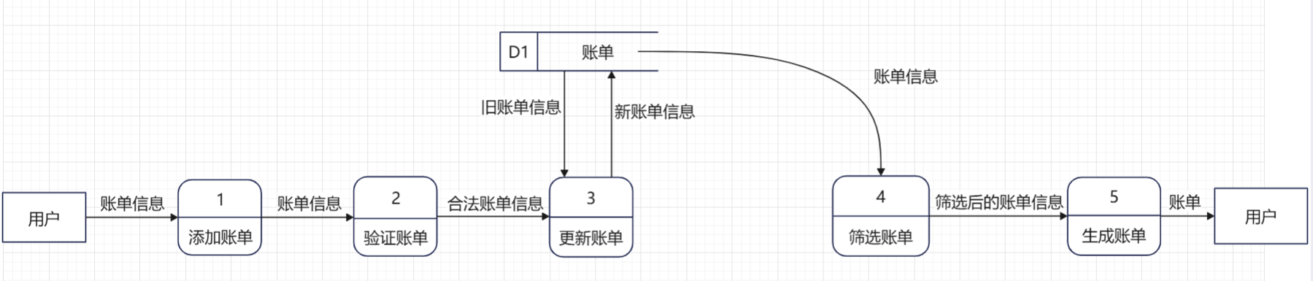
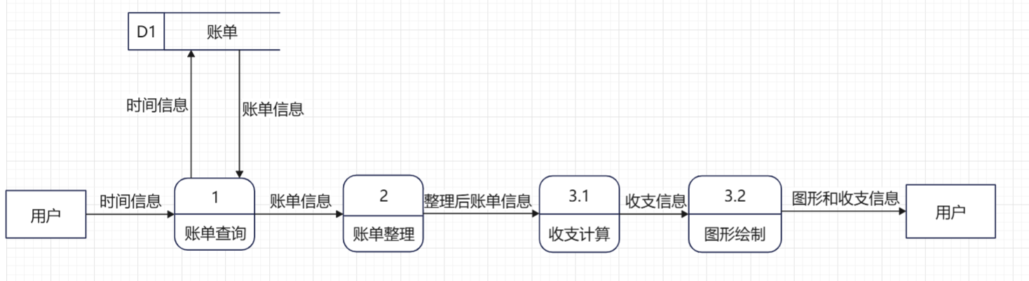
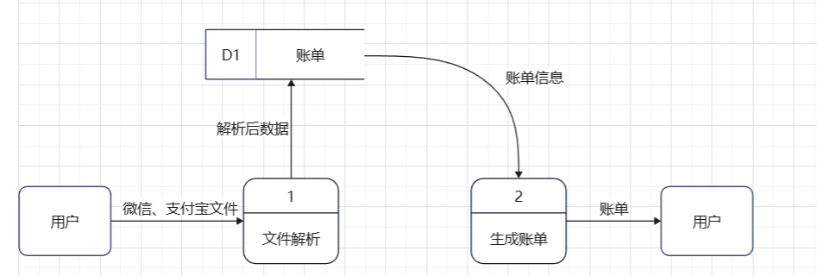
REQUIREMENTS ANALYSIS
数据流图（核心）
核心模块的数据流图，展示数据流的完整流向
1.收支管理模块
2.数据统计与可视化模块
3.数据管理模块

Slide 10
REQUIREMENTS ANALYSIS
数据字典
四张数据表的信息描述
1.用户信息
2.收支记录
属性 | 内容说明
名字 | 用户信息
别名 | 用户表、用户档案
使用地点和方式 | - 用户管理模块（作为登录/注册输入） - 账单管理（作为外键关联） - 权限控制（作为身份标识）
内容描述 | {用户ID，用户名，密码哈希，创建时间}
补充说明 | - 数据类型：关系型数据表 - 主键：用户ID（整型，自增） - 限制：用户名唯一，密码为加密哈希值 - 预置值：无
属性 | 内容说明
名字 | 收支记录
别名 | 账单、交易记录
使用地点和方式 | - 收支管理模块（作为增删改查主体） - 统计（作为数据源） - 图表展示（作为分析依据）
内容描述 | {记录ID，用户ID，分类ID，交易类型，金额，交易时间，备注，创建时间，来源}
补充说明 | - 数据类型：关系型数据表 - 主键：记录ID（整型，自增） - 限制：金额 > 0，交易类型为“收入”或“支出” - 外键：用户ID → 用户表，分类ID → 分类表

Slide 11
REQUIREMENTS ANALYSIS
数据字典
四张数据表的信息描述
3.收支分类
4.定时账单
属性 | 内容说明
名字 | 收支分类
别名 | 分类表、标签表
使用地点和方式 | - 账单添加/编辑（作为下拉选项） - 统计图表（作为分组依据） - 分类管理（作为维护对象）
内容描述 | {分类ID，分类名称，交易类型，创建时间}
补充说明 | - 数据类型：关系型数据表 - 主键：分类ID（整型，自增） - 限制：交易类型为“收入”或“支出”，同一用户下分类名称不重复 - 预置值：系统默认分类（如餐饮美食、住房物业等）
属性 | 内容说明
名字 | 定时账单
别名 | 定期任务、循环账单
使用地点和方式 | - 定时管理模块（作为配置对象） - 自动执行（作为任务源） - 账单生成（作为生成模板）
内容描述 | {任务ID，用户ID，分类ID，交易类型，金额，周期，下次执行时间，备注，上次执行时间，创建时间}
补充说明 | - 数据类型：关系型数据表 - 主键：任务ID（整型，自增） - 限制：周期为 daily/weekly/monthly，金额 > 0 - 外键：用户ID → 用户表，分类ID → 分类表

Slide 12
REQUIREMENTS ANALYSIS
简要算法
功能模块涉及的简要算法
1.密码加密验证算法
采用bcrypt加密算法实现用户密码安全存储，生成随机盐值与密码混合后经过多轮哈希迭代，确保即使相同密码也会生成不同哈希值。验证时提取存储的盐值对输入密码进行相同计算后比对。
2.JWT令牌生成验证算法
使用JSON Web Token实现无状态认证，生成包含用户ID、过期时间的令牌，采用HMAC-SHA256算法签名防止篡改。验证时检查签名有效性和过期时间。

Slide 13
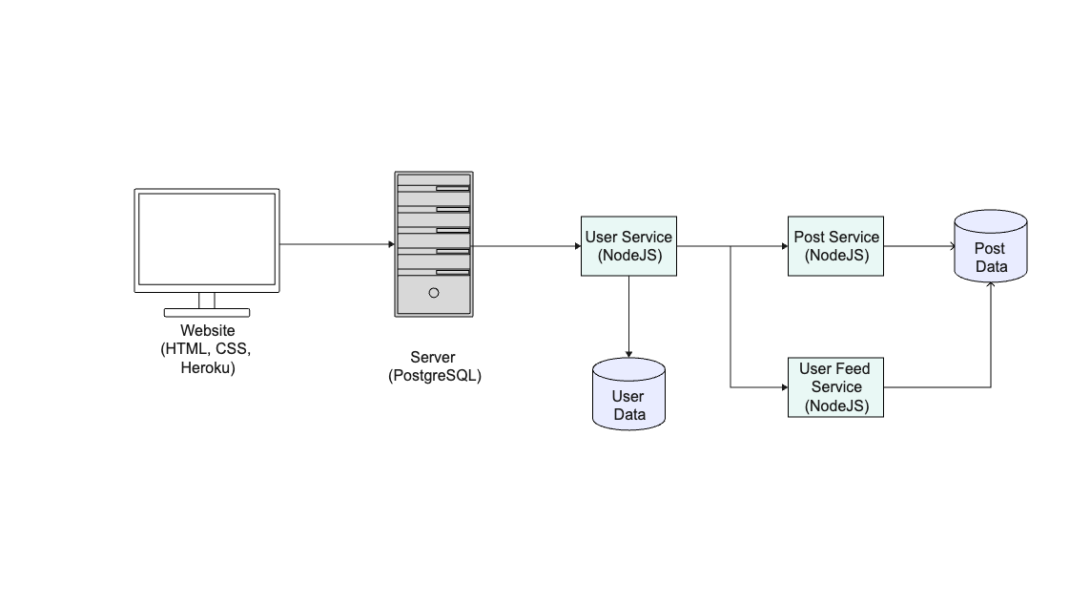
CHAPTER 03
系统设计
架构设计、数据库设计与接口规范

Slide 14
SYSTEM DESIGN
系统架构
一 核心功能模块
用户登录与账户管理
功能描述：实现用户登录、修改用户名和密码。
账单管理
功能描述：支持添加、删除、修改账单，分页展示并提供筛选功能。
统计功能
功能描述：提供本月余额、总收入、总支出、总结余、趋势图表、支出占比。
二 拓展功能模块
支付宝/微信账单导入
功能描述：支持导入外部账单并自动去重、分类识别。
定时扣款与收入
功能描述：设置周期性收支计划。
前端模块
公共模块
收支管理模块
用户交互模块
统计可视化模块
扩展功能模块
实现
后端业务层
接口层
业务逻辑层
数据访问层
工具层
数据存储层
SQLite

Slide 15
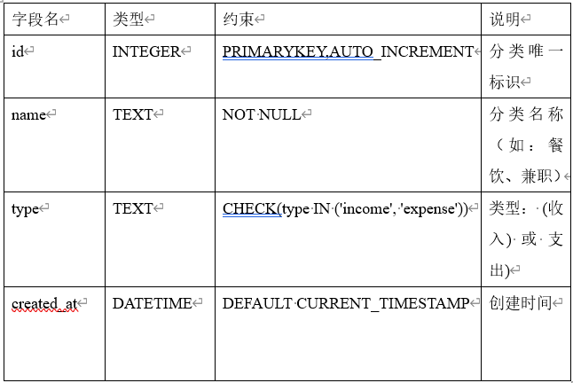
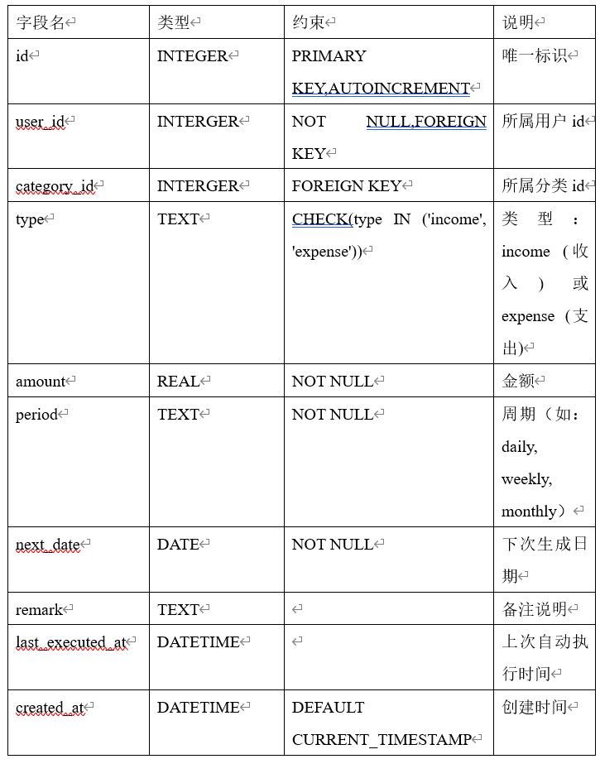
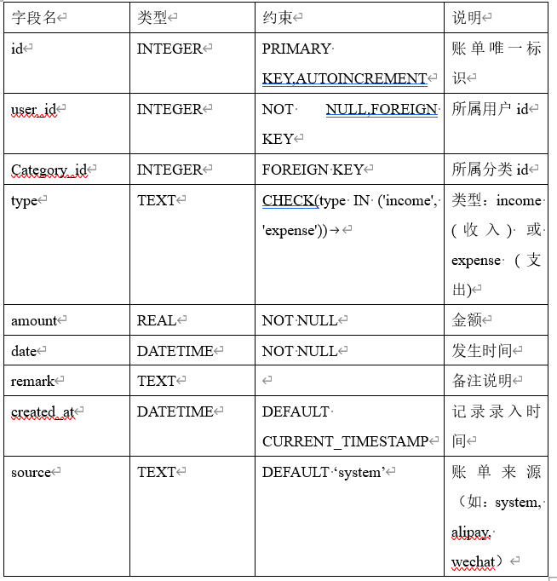
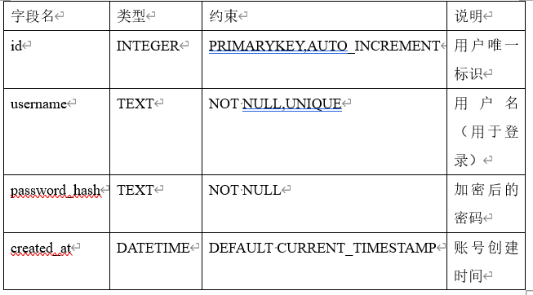
SYSTEM DESIGN
收支分类表
数据结构
定期账单表
账单主表
用户表

Slide 16




核心数据表结构
users
bills
id
INTEGER PRIMARY KEY
id
INTEGER PRIMARY KEY
username
TEXT NOT NULL UNIQUE
user_id
INTEGER FOREIGN KEY
password_hash
TEXT NOT NULL
type
TEXT (income/expense)
created_at
DATETIME
amount
REAL NOT NULL
date
DATETIME NOT NULL
remark
TEXT
source
TEXT DEFAULT 'system'
categories
recurring_bills
id
INTEGER PRIMARY KEY
id
INTEGER PRIMARY KEY
name
TEXT NOT NULL
period
TEXT NOT NULL
type
TEXT (income/expense)
next_date
DATE NOT NULL
amount
REAL NOT NULL

Slide 17
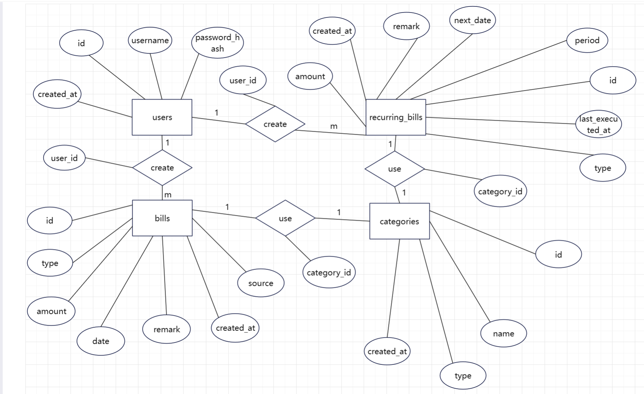
DATABASE DESIGN
数据库设计E-R图

Slide 18
API DESIGN
API接口设计
RESTful API规范，接口职责清晰
用户认证模块 (/auth)
分类管理 (/categories)
POST
/auth/register
GET
/categories
(获取分类列表)
POST
/auth/login
PUT
/auth/update-profile
统计功能 (/stats)
GET
/stats/monthly
(月度统计)
GET
/stats/trend
(趋势数据)
账单管理模块 (/bills)
GET
/stats/category-ratio
(分类占比)
GET
/bills
(分页、筛选)
POST
/bills
(添加账单)
高级功能
PUT
/bills/:id
(更新账单)
POST
/import
(账单导入)
DELETE
/bills/:id
(删除账单)
POST
/recurring
(定时收支)

Slide 19
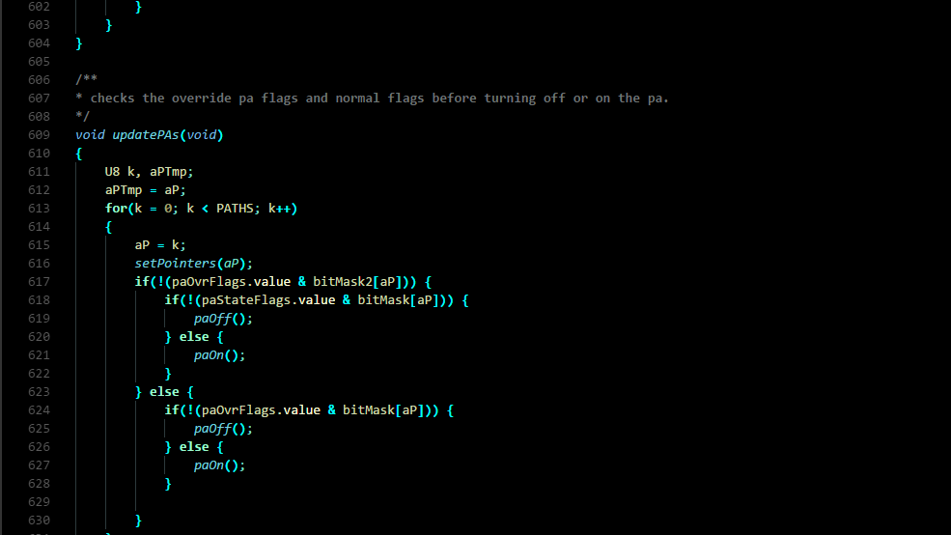
CHAPTER 05
技术实现
核心代码与关键技术点

Slide 20
FRONTEND IMPLEMENTATION
前端技术实现要点
Vue3组合式API与组件化开发
核心技术点
开发亮点
1. Vue3组合式API
2. Element Plus组件库
组件化开发
ref、reactive实现响应式数据，computed计算属性处理派生数据，watch监听数据变化
快速搭建美观的用户界面，使用表单、表格、对话框、选择器等组件，统一视觉风格与交互体验
将页面拆分为可复用的组件，提高代码复用率与可维护性
3. Axios拦截器
4. Vue Router路由守卫
状态管理
配置请求/响应拦截器，统一处理HTTP通信，自动添加JWT令牌到请求头，全局错误处理与提示
实现登录验证与权限控制，beforeEach钩子检查用户登录状态，未登录用户自动跳转登录页
使用provide/inject实现跨组件状态共享，简化状态管理
5. ECharts图表组件
6. 响应式设计
动态路由
封装可复用的图表组件，实现饼图、折线图、柱状图数据可视化，响应式图表自适应容器大小
使用Tailwind CSS实现响应式布局，适配不同屏幕尺寸（桌面端、平板、手机），确保良好的移动端体验
根据用户登录状态动态控制路由访问权限
前端项目结构
frontend/
构建工具
├── src/
Vite - 快速构建与热更新
├── components/ 页面组件
├── test/ 测试文件

Slide 21
BACKEND IMPLEMENTATION
后端技术实现要点
Node.js + Express + SQLite 技术栈
核心技术点
开发亮点
1. Express框架
2. JWT中间件
模块化架构
搭建RESTful API服务，使用中间件处理跨域、JSON解析、日志记录，路由模块化设计
实现用户身份验证与权限控制，jsonwebtoken生成与验证令牌，配置路由守卫保护敏感接口
控制器、服务、路由分层设计，职责清晰
3. bcryptjs加密
4. SQLite数据库
RESTful规范
密码哈希加密存储，使用saltRounds配置加密强度，确保用户密码安全
配置数据库连接池，编写SQL建表语句，实现数据的增删改查操作
遵循RESTful API设计规范，接口语义清晰
5. 复杂SQL查询
6. 文件上传处理
安全防护
使用SUM、GROUP BY、JOIN实现统计功能，多维度数据聚合与筛选
multer中间件处理CSV/Excel文件上传，解析文件内容，数据清洗与去重
密码加密、JWT认证、权限控制多层防护
性能优化
7. 定时任务
8. 错误处理
数据库索引、SQL优化、缓存策略
node-cron创建周期性定时任务，自动生成周期性账单，异常处理与日志记录
统一错误处理中间件，全局异常捕获，请求日志记录，提升系统稳定性
后端项目结构
数据库
SQLite - 轻量级文件数据库
backend/
├── src/
├── controllers/ 业务逻辑
├── middleware/ 中间件
├── routes/ 路由配置
└── db/ 数据库

Slide 22
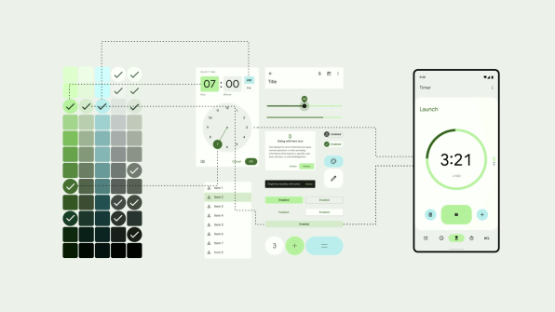
CHAPTER 05
系统功能演示
核心功能与界面展示

Slide 23
FEATURES DEMONSTRATION
已实现功能清单
五大核心功能，覆盖收支全流程管理
1
账单管理功能
2
用户管理功能
实现个人账单的增删改查、筛选及展示功能。支持按月份、类型（收/支）、分类进行多条件筛选，分页展示账单列表，提供直观的账单添加、编辑、删除操作界面
实现用户登录、注册及个人信息（用户名、密码）管理功能。采用JWT令牌机制实现身份验证，bcryptjs加密存储密码，保障用户数据隐私与安全
3
数据统计与可视化
4
账单导入功能
实现本月收支统计、趋势分析及支出分类占比的图表化展示。使用ECharts绘制饼图、折线图、柱状图，直观展示收支趋势与分类占比
实现从支付宝/微信导出账单文件的解析、分类识别与导入功能。支持CSV/Excel格式解析，自动去重，基于关键词匹配实现自动分类
5
定时收支功能
实现定时扣款与收入功能。支持设置周期性收支计划（每月、每周），后端使用node-cron创建定时任务，按规则自动生成周期性账单

Slide 24
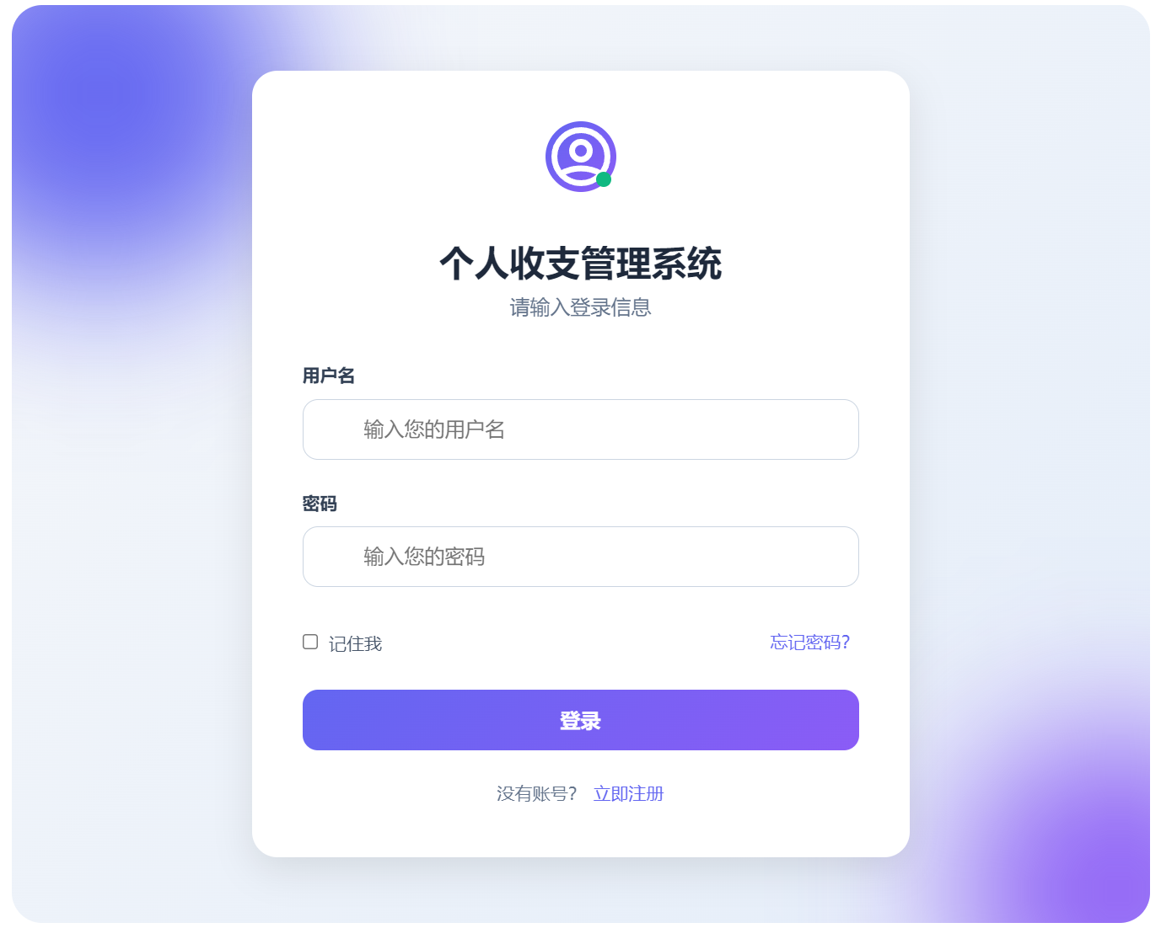
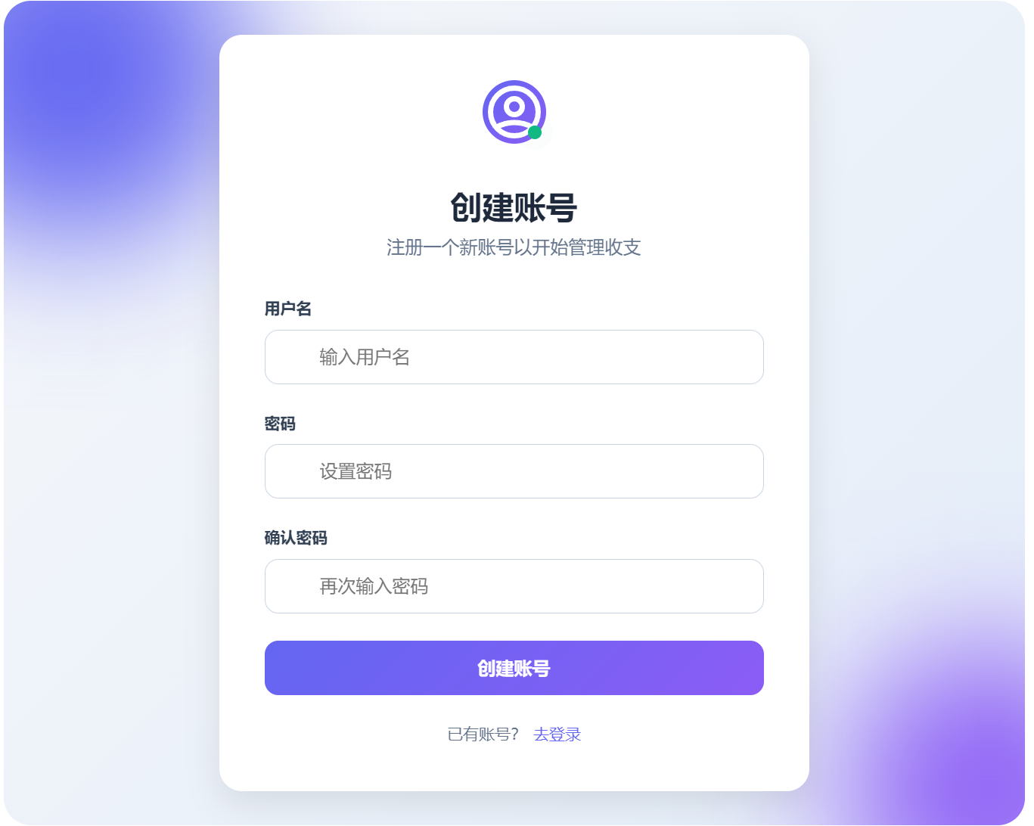
USER MANAGEMENT
用户管理模块演示
登录注册功能与用户信息管理
用户登录界面
用户注册界面
密码安全
JWT认证
权限控制
bcryptjs哈希加密存储，保障密码安全
无状态会话管理，令牌自动刷新
路由守卫保护，防止未授权访问

Slide 25
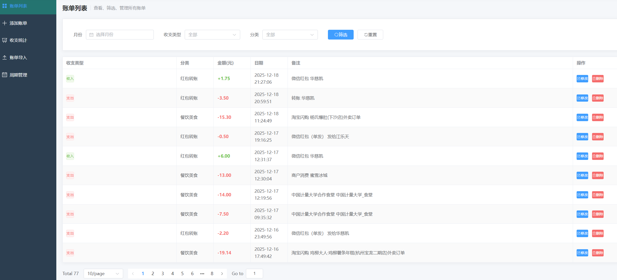
2025-12
全部类型
收入
支出
全部分类
餐饮
交通
工资
BILL MANAGEMENT
账单管理模块演示
账单CRUD操作与多条件筛选

Slide 26
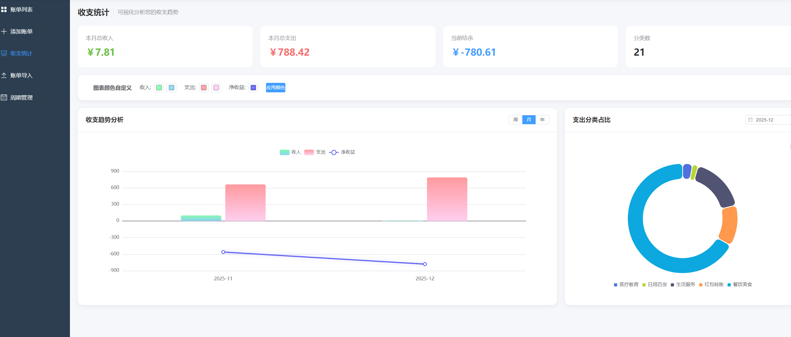
DATA VISUALIZATION
数据统计与可视化演示
ECharts图表展示收支趋势与分类占比

Slide 27
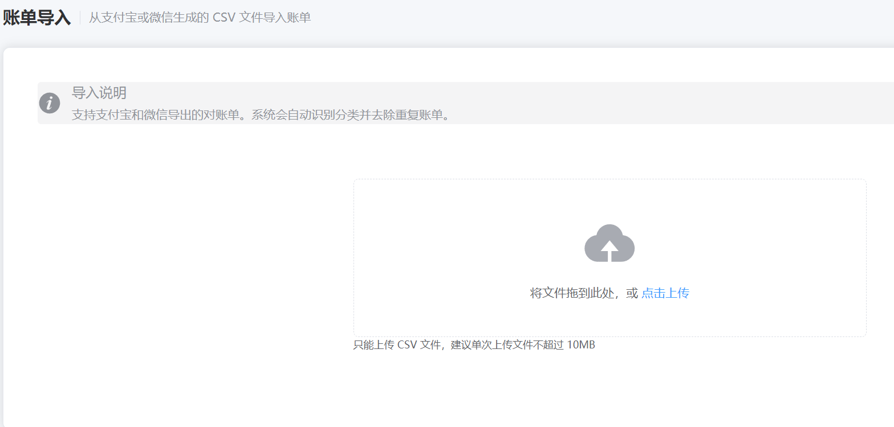
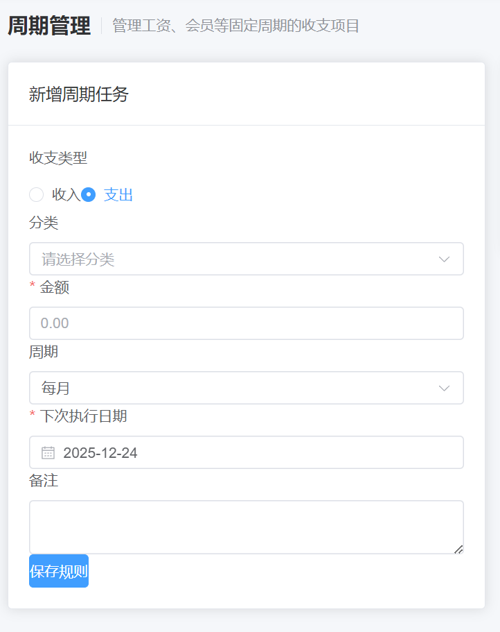
支出
收入
房租
工资
水电费
每月
每周
每日
ADVANCED FEATURES
账单导入与定时收支演示
高级功能展示
账单导入功能
周期管理功能
导入流程
1. 选择支付宝/微信导出的CSV/Excel文件
2. 系统自动解析文件内容，识别关键字段
3. 数据去重，对比现有记录防止重复
4. 基于关键词自动分类收支类型
5. 批量导入数据库，显示导入结果

Slide 28
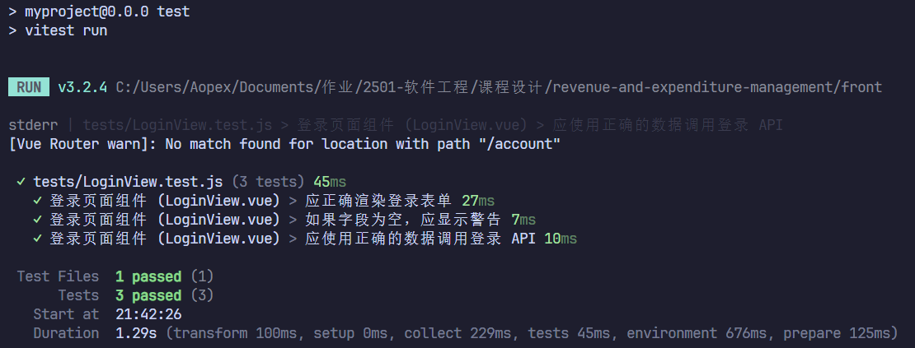
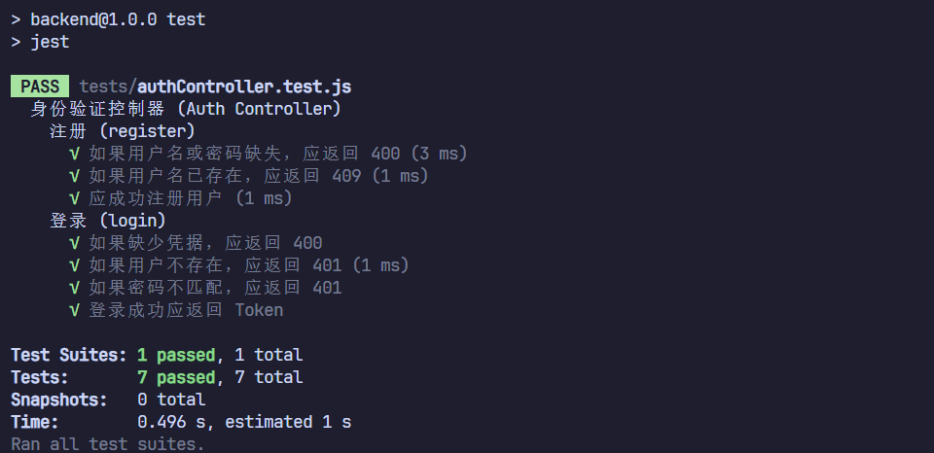
TESTING & QUALITY ASSURANCE
测试方案与用例
全面的测试覆盖，确保系统稳定性与可靠性
前端功能测试
后端功能测试
测试结果
前端测试侧重于 组件的行为验证 和 用户交互模拟，确保 UI 组件能根据状态正确渲染。
后端测试主要集中在 Controller (控制器) 层，通过模拟（Mocking）请求对象和数据库操作，确保业务逻辑在各种输入下都能稳定运行。
典型测试用例
测试场景 | 输入数据 | 预期结果 | 实际结果
使用正确的用户名密码登录 | 正确用户名和密码 | 登录成功，跳转首页 | 通过
使用密码错误登录 | 用户名和错误的密码 | 提示错误信息 | 通过
用户名为空 | 空用户名和密码 | 提示”用户名未输入“ | 通过
密码输入框安全性验证 | 输入密码 | 密码框显示密文（·） | 通过
记住登录功能 | 勾选记住我后登录 | 退出登录后保存信息 | 通过

Slide 29
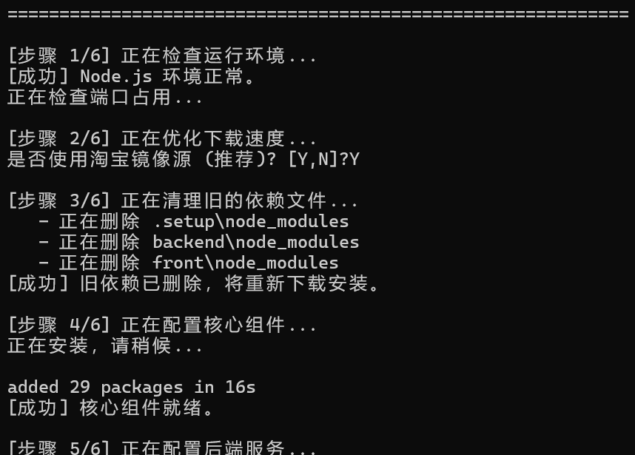
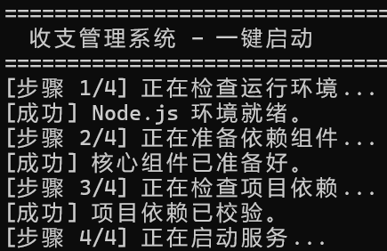
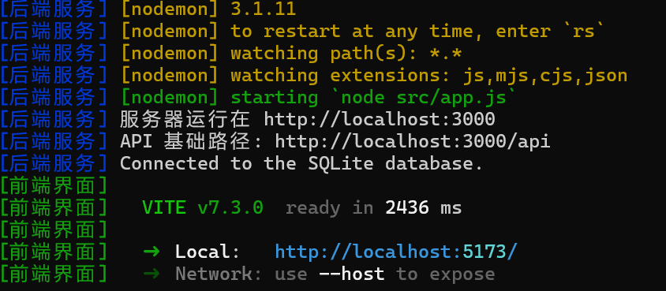
DEPLOYMENT
项目部署与启动
本地部署方案与一键启动脚本
一键部署脚本（dev.bat）
开发环境配置
VS Code
推荐编辑器，安装Vue、JavaScript、ESLint等插件
Chrome DevTools
前端调试工具，Network、Console、Vue DevTools
Postman
API接口测试工具，验证后端接口正确性
一键启动脚本 (start.sh)
Git版本控制
代码版本管理，分支策略，协作开发
注意事项
确保端口3000、5173未被占用，Node.js版本16+

Slide 30

CHAPTER 06
团队成员分工
五位成员的详细工作量与技术贡献

Slide 31
TEAM MEMBER 01
陈嘉裕
学号：2300303232 | 后端登录注册功能、项目统筹
承担工作内容
工作难点与解决方案
后端登录注册功能实现
项目进度统筹与任务分解
1. JWT无状态会话管理
前后端联调协调
项目计划撰写
确保令牌安全存储、刷新与失效机制，处理前端路由守卫，实现用户登录状态的持久化与自动续期
项目文档规范化
Git版本控制管理
2. 多模块进度同步
协调5人开发节奏，解决前后端接口约定变更带来的联调阻塞，确保各模块开发进度协调一致
技术点实现
3. 密码安全存储
Node.js + Express
JWT令牌
搭建后端API服务框架
用户身份验证与权限控制
正确实施bcryptjs哈希加密，确保用户密码在数据库中安全存储，防止明文密码泄露风险
bcryptjs加密
RESTful API
4. 前后端端口统一
密码哈希加密存储
接口设计与规范制定
配置前端代理解决跨域问题，确保前后端服务在不同端口下正常通信
Git版本控制
Axios联调
分支管理与代码合并
前后端接口对接测试

Slide 32
TEAM MEMBER 02
江乐天
学号：2300303233 | 前端页面开发
承担工作内容
工作难点与解决方案
负责前端所有页面的开发与交互实现，包括登录注册界面、账单管理主页面、账单添加/编辑页面、统计展示页面、用户设置页面等。使用Vue3组合式API进行组件化开发，实现响应式页面布局与数据绑定，确保用户界面的友好性与交互流畅性。
1. 前端状态管理
在多个组件间同步用户登录状态、账单列表数据，保持UI一致性。解决方案：使用Vue3的provide/inject机制或Pinia状态管理
登录注册界面
账单管理页面
账单编辑页面
2. 复杂表单与验证
统计展示页面
用户设置页面
响应式布局
实现账单添加/编辑表单的动态校验，确保数据输入的合法性。解决方案：使用Element Plus表单验证规则，自定义校验函数
技术点实现
3. 图表数据动态渲染
将后端API返回的统计数据实时、准确地绑定到ECharts图表配置项。解决方案：使用watch监听数据变化，动态更新图表
Vue3组合式API
Vite项目构建
setup语法糖、响应式数据
快速开发、热更新
Element Plus
Axios异步请求
UI组件库快速搭建界面
HTTP通信与数据交互
Vue Router
ECharts图表
页面路由与导航守卫
数据可视化展示

Slide 33
TEAM MEMBER 03
华慈凯
学号：2300303234 | 软件测试、设计报告撰写
承担工作内容
工作难点与解决方案
负责系统的全面测试工作，包括功能测试、接口测试、兼容性测试等，确保系统的稳定性与可靠性。同时承担设计报告的撰写工作，绘制各类技术图表（ER图、数据流图、架构图等），编写规范的Word文档。
1. 测试覆盖度保证
设计覆盖所有核心功能（登录、CRUD、统计、导入）及边界条件的测试用例，确保系统稳定性
黑盒测试
白盒测试
用例设计
接口测试
2. 图表逻辑验证
报告撰写
图表绘制
文档规范
Bug跟踪
确保收支趋势、分类占比等统计数据计算逻辑与前端展示完全匹配，无歧义
3. 文档的准确性
技术点实现
将技术实现（如数据库ER图、API文档）清晰、无误差地转化为设计报告
黑盒/白盒测试
Postman接口测试
用例设计与执行
API自动化测试
饼图功能验证
万兴图示
统计数据准确性验证
技术图表绘制工具
Word文档规范
图表逻辑验证
报告格式与内容编排
数据可视化准确性

Slide 34
TEAM MEMBER 04
张响亮
学号：2300303228 | 后端统计功能、定时收支
承担工作内容
工作难点与解决方案
负责后端统计功能模块的开发，实现月度统计、趋势分析、分类占比等核心统计接口。实现定时收支功能，使用node-cron创建定时任务，自动生成周期性账单。协助前端页面开发和后端代码的完善，负责系统Debug工作。
1. 复杂统计SQL
编写高性能的聚合查询，支持按月份、类型、分类的多维度统计，避免全表扫描。解决方案：添加数据库索引、优化查询语句结构
统计功能
定时任务
node-cron
SQL聚合
前端协助
Debug
代码优化
数据格式
2. 定时任务稳定性
确保node-cron在服务器长时间运行时能准确触发，并处理好异常情况。解决方案：添加任务执行日志、异常捕获机制
技术点实现
3. 前后端数据格式对接
复杂SQL查询
饼图数据格式
将数据库查询出的复杂嵌套数据，转换为ECharts及前端组件易于接受的JSON格式。解决方案：编写数据转换工具函数
SUM、GROUP BY、JOIN聚合
ECharts饼图数据结构
Node.js定时任务
数据格式对接
node-cron定时器
JSON数据转换与处理
Chrome DevTools
VS Code Debugger
前端调试工具使用
后端代码调试

Slide 35
TEAM MEMBER 05
何周烨
学号：2300303203 | 后端账单CRUD、数据库
承担工作内容
工作难点与解决方案
负责后端账单管理模块的核心功能开发，实现账单的增删改查（CRUD）操作。建立SQLite数据库，设计数据表结构，编写建表SQL语句。实现支付宝和微信账单导入功能，支持CSV/Excel文件解析、数据清洗与去重。编写项目一键启动脚本，简化部署流程。
1. 异构账单文件解析
处理支付宝和微信导出的CSV/Excel格式差异，设计通用解析器并识别关键字段。解决方案：分析两种格式差异，编写适配器模式处理
账单CRUD
数据库建立
账单导入
一键启动
2. 数据去重与分类识别
文件解析
数据去重
分类识别
Shell脚本
设计高效算法，对比导入数据与现有记录，防止重复入库；实现基于关键词的支出自动分类
3. 数据库事务完整性
技术点实现
在批量导入操作中，使用数据库事务确保所有记录要么全部成功，要么全部回滚，保证数据一致性
账单接口开发
SQLite数据库
RESTful API CRUD
数据表设计与创建
multer文件上传
数据清洗算法
CSV/Excel文件处理
去重与格式统一
关键词分类
Shell脚本
自动识别收支分类
项目一键启动脚本

